Slide 1


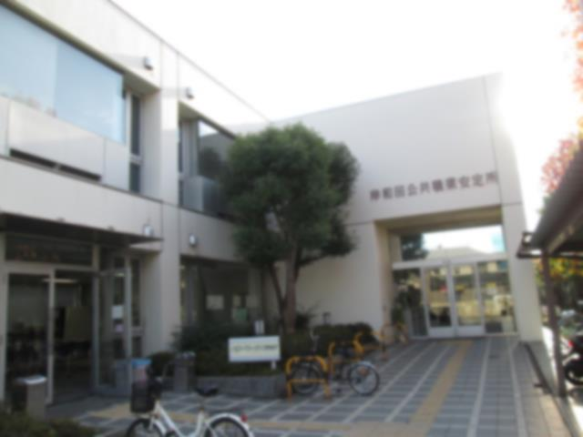
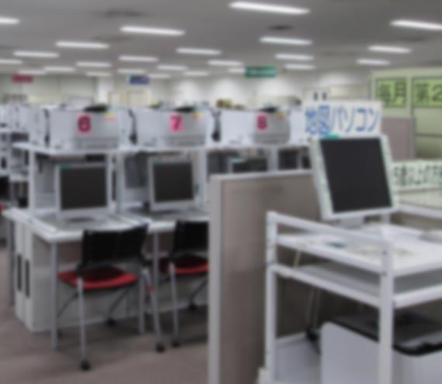


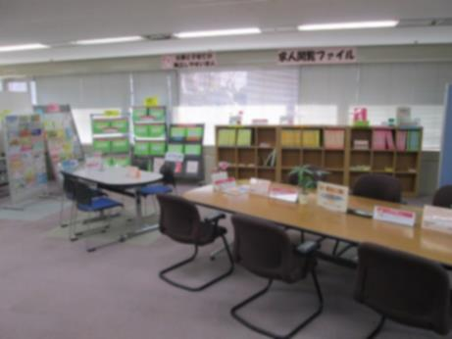

別紙１
働きやすさで
「転職してよかった」
そう思える待遇が充実！
選ばれる！
○月○日（○）
OPEN
社会福祉法人 ○○会
・年間休日 120日
・５～７日連休有り
・評価制度で理想のキャリアを実現！
・働きながら初任者研修の資格を取得できる！
★ここがポイント★
・ほとんど残業なし！無理なく働ける
・地下鉄○○駅から徒歩○分と駅近！
・定年制はありません
・未経験からのスタートも丁寧に指導。
安心してご応募下さい。
とりあえず見学だけ、まずは話を聞いてみたい、という方もお気軽にお問合せ下さい。
★資格取得支援制度有り
お問い合わせは
事業所見学会のご案内
ハローワーク泉佐野
○月・○月は毎週土曜日の14時から
17時まで随時見学可能です。
職業相談部門
部門コード４１＃
TEL 072-463-0565

Slide 2

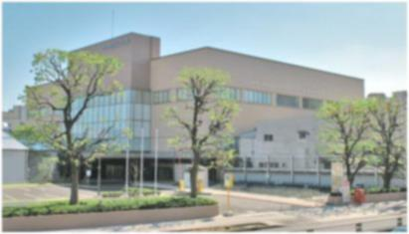
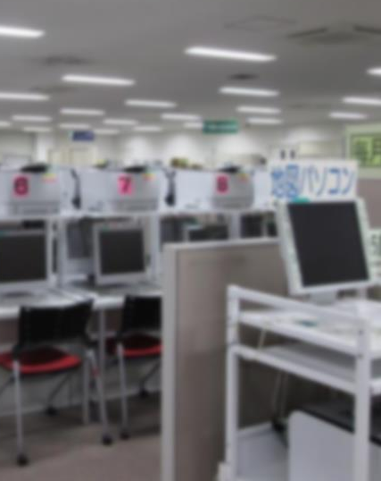





○○会 デイサービス
とびっきりの
笑顔のために！
あなたの優しさや誠実さを、
ここで力に変えてみませんか。
ュ
★ここがポイント★
無資格・未経験 大歓迎！
未経験からのスタートの方がほとんどです。
定年制がないので長く働ける環境があります。入職後の研修も充実、資格取得の為の研修制度も整っています。
写真を
入れてください
待遇面が充実
日勤のみの勤務体系、交通費全額支給、残業はほぼありません。
将来、介護のスペシャリストは勿論、継続して働いて頂けるよう、希望に合わせた勤務条件の変更など、キャリアの新たなステージもご用意できます。入職後の研修も充実、資格取得の為の研修制度も整っています。現在活躍している方のほとんどが未経験からのスタートです。
お気軽に
ご相談
ください
施設見学も随時受付中です。
私たちのサービスを是非一度ご覧ください。
TEL 072-463-0565
ハローワーク泉佐野 職業相談部門
部門コード４１＃

Slide 3
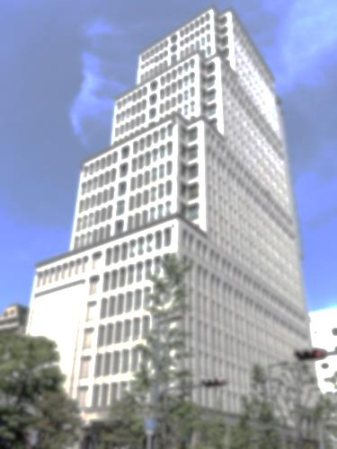
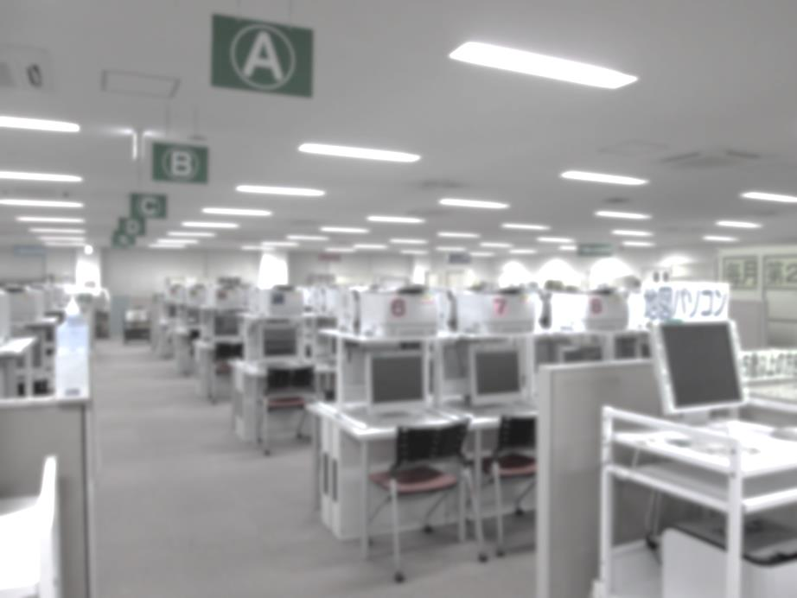


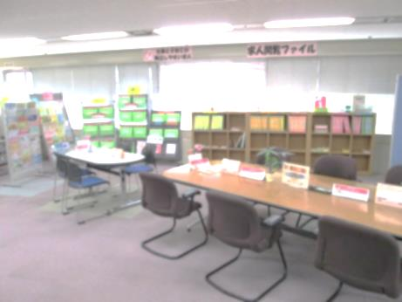
長く働きたい方に朗報！ 【警備業界ミニ面接会特集】
施設外観の写真
関西一円に事業展開！
アピールポイントの写真
株式会社 ●●●●
平均年齢50代
9割が未経験入社
安心してご応募ください
正社員・
定年制なし
週に２～3日の
勤務もＯＫ！
日 時
○月○日（○） ○時～○時
魅力の昇給制度
あります！
場 所
ハローワーク泉佐野 ２階会議室
施設の様子など
072-463-0565
（部門コード41#）
ご予約・
お問い合わせ
ハローワーク泉佐野 職業相談部門
TEL

